Slide 1

Ciências Humanas e suas
Tecnologias - História
Ensino Fundamental, 9º Ano
Crise do Socialismo

Slide 2
HISTÓRIA, 9º Ano do Ensino Fundamental
A CRISE DO SOCIALISMO
COMO SURGIU O SOCIALISMO
As ideias socialistas surgiram na Europa no século XVIII, no momento da Revolução Industrial.
Naquela época, as cidades cresciam com o aumento das indústrias, havia muitos imigrantes do meio rural, a forma de trabalho assalariada era cada vez mais comum, e os operários tinham uma enorme jornada de trabalho, de 12 a 16 hora por dia.
A riqueza se concentrava nas mãos da classe minoritária dos burgueses, e a imensa maioria da população trabalhava muito e ganhava pouco.

Slide 3
HISTÓRIA, 9º Ano do Ensino Fundamental
A CRISE DO SOCIALISMO
As ideias socialistas defendiam a substituição, por meios pacíficos ou revolução armada, do capitalismo por um sistema mais justo e igualitário.
Em uma sociedade socialista, a economia é planificada, ou seja, dirigida pelos planos que o Estado impõe. A administração das principais empresas fica a cargo do estado, impede-se o predomínio do mercado.
As experiências socialistas do século XX sofreram maiores influências das ideias dos estudiosos Karl Marx e Friedrich Engels.

Slide 4
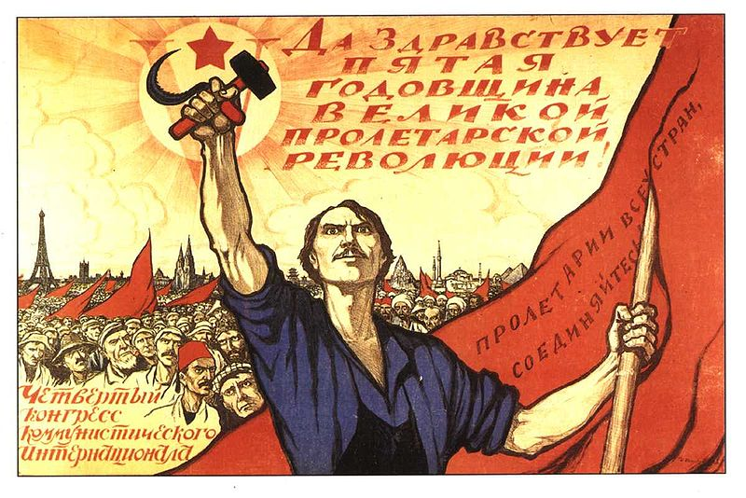
HISTÓRIA, 9º Ano do Ensino Fundamental
A CRISE DO SOCIALISMO
O termo socialismo designa um sistema político e econômico baseado na socialização dos modos de produção, opondo-se aos princípios capitalistas. Seus primeiros teóricos foram o empresário britânico Robert Owen, o aristocrata francês Claude de Saint-Simon e Fourier.
Imagem: Ivan Vasilyevich Simakov / domínio público.

Slide 5
A IMPLANTAÇÃO DO SOCIALISMO NA URSS
HISTÓRIA, 9º Ano do Ensino Fundamental
A CRISE DO SOCIALISMO
A primeira nação a adotar o socialismo foi a Rússia, em 1917. Em 1922, passou a se chamar União Soviética, anexando novos territórios. A Mongólia foi o segundo país a se tornar socialista.

Slide 6
HISTÓRIA, 9º Ano do Ensino Fundamental
A CRISE DO SOCIALISMO
Com o fim da Segunda Guerra Mundial, os países da Europa Oriental deixaram o mundo capitalista: Iugoslávia, Hungria, Alemanha oriental, Polônia, Romênia, Bulgária, Tchecoslováquia e Albânia. Em 1949, foi a vez da China e, mais tarde, de Cuba.

Slide 7
HISTÓRIA, 9º Ano do Ensino Fundamental
A CRISE DO SOCIALISMO
Vietnã, Camboja, Laos, Angola, Moçambique e Guiné-Bissau também aderiram, mais tarde, ao socialismo. O bloco socialista abrangia 6% da população mundial nos anos 20. Nos anos 80, esse número chegava a 34%, fazendo até que alguns estudiosos acreditassem que o capitalismo seria extinto do planeta.

Slide 8
Os trabalhadores constatam que, no capitalismo, muitos trabalham e poucos lucram.
Os trabalhadores se organizam e passam a lutar contra os capitalistas para acabar com o capitalismo.
A vitória leva à substituição da burguesia pelos representantes dos trabalhadores no poder.
O governo implanta o socialismo: os meios de produção passam a ser do Estado.
Posteriormente, o socialismo dá lugar ao comunismo quando os meios de produção são socializados.

Slide 9
FATORES DA RUÍNA
HISTÓRIA, 9º Ano do Ensino Fundamental
A CRISE DO SOCIALISMO
No início dos anos 80, o socialismo entrou em crise na ex-URSS. O principal motivo para isso foi a defasagem da produção industrial.

Slide 10
HISTÓRIA, 9º Ano do Ensino Fundamental
A CRISE DO SOCIALISMO
Como as empresas eram estatais, não havia o risco de falência; portanto, quer houvesse produção quer não houvesse, os empregados recebiam seus salários sem alterações.
Isso gerava um grande desânimo e desestímulo por parte dos trabalhadores, que não se importavam se as metas dos planos seriam cumpridas ou não.

Slide 11
HISTÓRIA, 9º Ano do Ensino Fundamental
A CRISE DO SOCIALISMO
Dessa forma, havia filas de espera para aquisição de um eletrodoméstico, as roupas não tinham variedade e os sapatos eram produzidos em poucas cores e tamanhos.

Slide 12
HISTÓRIA, 9º Ano do Ensino Fundamental
A CRISE DO SOCIALISMO
Com o passar do tempo, os soviéticos começaram a rejeitar os produtos que eles mesmos produziam, principalmente pela proximidade com países capitalistas.

Slide 13
HISTÓRIA, 9º Ano do Ensino Fundamental
A CRISE DO SOCIALISMO
Com o excesso de centralização do poder, a classe de dirigentes, bem como os funcionários de alto escalão do governo, passaram a desfrutar de privilégios que não faziam parte do cotidiano da maioria da população, o que era bastante contraditório, pois o socialismo buscava a construção de uma sociedade igualitária.

Slide 14
HISTÓRIA, 9º Ano do Ensino Fundamental
A CRISE DO SOCIALISMO
Em todo o transcorrer da década de 80, a União Soviética enfrentou uma profunda crise, atingindo a política e a economia. Tal instabilidade foi resultado de diversos fatores, dentre os quais podemos destacar o baixo nível tecnológico em relação aos outros países. Isso porque o país investiu somente na indústria bélica, deixando de lado a produção de bens de consumo, além da diminuição drástica da produção agropecuária e industrial.

Slide 15
OUTROS FATORES DA RUÍNA DO SOCIALISMO
HISTÓRIA, 9º Ano do Ensino Fundamental
A CRISE DO SOCIALISMO
A planificação da economia fazia os planos terem força de lei e, por um período de cinco anos, a vida econômica do país limitava-se a atingir determinados objetivos propostos, "cumprir metas estabelecidas", sem que os diretores nomeados para as empresas ganhassem autonomia.

Slide 16
HISTÓRIA, 9º Ano do Ensino Fundamental
A CRISE DO SOCIALISMO
A ausência de liberdade democrática, representada pela existência de um só partido político e dos privilégios que determinados segmentos da sociedade – principalmente os burocratas e autoridades do partido único – possuíam.

Slide 17
HISTÓRIA, 9º Ano do Ensino Fundamental
A CRISE DO SOCIALISMO
Os efeitos da propaganda do capitalismo – o sonho de consumo, as liberdades e as oportunidades individuais, o sucesso pessoal no mundo ocidental –, que conseguia penetrar no mundo socialista, contribuindo para aumentar a insatisfação do povo.

Slide 18
A PERESTRÓICA E A GLASNOST
HISTÓRIA, 9º Ano do Ensino Fundamental
A CRISE DO SOCIALISMO
Em 1985, com a morte de Konstantin Tchernenko, Mikhail Gorbatchov assumiu a secretaria geral do partido. Começava a ser implementado um amplo plano de reformas na URSS, com a Perestroica – reconstrução da econômica – e a Glasnost – transparência na política.

Slide 19
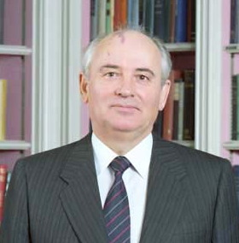
HISTÓRIA, 9º Ano do Ensino Fundamental
A CRISE DO SOCIALISMO
MIKHAIL GORBACHEV
As suas tentativas de reforma conduziram ao final da Guerra Fria e, ainda que não tivesse esse objetivo, terminou com o poderio do Partido Comunista no país, levando até mesmo à dissolução da União Soviética.
Imagem: White House Photo Office / public domain.

Slide 20
HISTÓRIA, 9º Ano do Ensino Fundamental
A CRISE DO SOCIALISMO
As primeiras evidências dessas reformas foram, dentre outras: a diminuição da censura, a anistia e a libertação dos dissidentes políticos e as medidas liberalizantes em vários setores da vida e da sociedade soviética. Gorbatchov surpreendeu o mundo quando, de forma unilateral, comprometeu-se a suspender os testes nucleares subterrâneos.

Slide 21
HISTÓRIA, 9º Ano do Ensino Fundamental
A CRISE DO SOCIALISMO
Em fevereiro de 1986, durante o XXVII Congresso dos PCUS, lançou as linhas gerais de seu plano de reforma para a URSS. Em 26 de Abril, o acidente nuclear de Chernobyl (Ucrânia) liberou uma imensa nuvem radioativa que ameaçava contaminar regiões importantes da URSS e Europa.

Slide 22
HISTÓRIA, 9º Ano do Ensino Fundamental
A CRISE DO SOCIALISMO
O acidente foi tratado com transparência singular sem precedentes na história da URSS. Seria a primeira grande prova da glasnost. Nesse mesmo ano, Gorbatchov telefonou, pessoalmente, ao físico A. Sakharov, preso na cidade de Gorki, para comunicar sua libertação.

Slide 23
HISTÓRIA, 9º Ano do Ensino Fundamental
A CRISE DO SOCIALISMO
Em 1987, surgem, na cúpula do PCUS, as primeiras controvérsias sobre os caminhos, ritmos e prazos da Perestroica. Em uma sessão plenária do comitê central do PCUS, em novembro, Boris Yeltsin fez pesadas críticas aos burocratas do partido, em particular a Igor Ligatchov e pediu mais agilidade e profundidade nas reformas.

Slide 24
HISTÓRIA, 9º Ano do Ensino Fundamental
A CRISE DO SOCIALISMO
Diante dos problemas apresentados, a população soviética ficava cada vez mais descontente com o sistema socialista. A insatisfação popular reforçava o anseio de surgir uma abertura política e econômica no país para buscar melhorias sociais. O desejo de implantar um governo democrático na União Soviética consolidou a queda do socialismo no país. Fato este que ligeiramente atingiu o Leste Europeu, buscando integrar- se ao mundo capitalista.

Slide 25
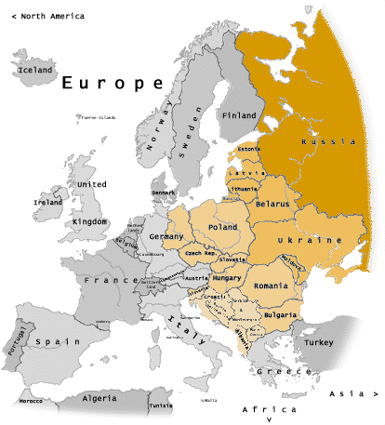
HISTÓRIA, 9º Ano do Ensino Fundamental
A CRISE DO SOCIALISMO
Imagem: Joy / public domain.
Rússia.
outros países anteriormente parte da URSS.
membros do Pacto de Varsóvia.
outros antigos regimes comunistas não alinhados com Moscou.

Slide 26
A TENSÃO DA GUERRA FRIA
HISTÓRIA, 9º Ano do Ensino Fundamental
A CRISE DO SOCIALISMO
Logo após a Segunda Guerra, os Estados Unidos e a URSS iniciaram uma corrida armamentista, acelerando seu desenvolvimento bélico e nuclear.
Toda essa briga fez que o mundo vivesse, até 1989, sob tensão e temendo uma guerra nuclear.

Slide 27
HISTÓRIA, 9º Ano do Ensino Fundamental
A CRISE DO SOCIALISMO
Houve também um grande desenvolvimento na corrida espacial, e dizia-se que a URSS havia sido capaz de enviar sondas espaciais à Lua, mas não havia conseguido produzir bons carros e eletrodomésticos.
A Guerra Fria chegou ao fim em 1989, após a queda do Muro de Berlim e suposta derrota da URSS.

Slide 28
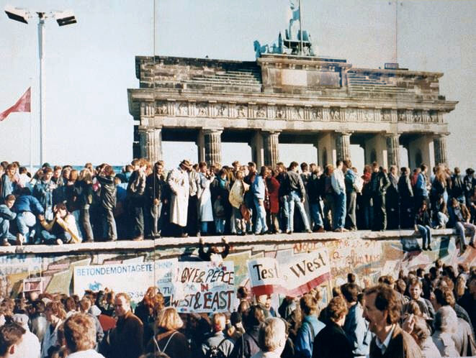
A QUEDA DO MURO DE BERLIM
HISTÓRIA, 9º Ano do Ensino Fundamental
A CRISE DO SOCIALISMO
Em 9 de novembro de 1989, as duas partes da cidade alemã de Berlim reuniam-se pela primeira vez em 28 anos para nunca mais voltarem a ser separadas. A cortina de ferro levantou-se e o mundo inteiro assistiu, pela televisão, ao último grande evento histórico do século XX, que simbolizou a queda do regime soviético e a entrada da Europa numa nova era.
Imagem: Autor desconhecido / disponibilizado por Lear 21 / GNU Free Documentation License.

Slide 29
HISTÓRIA, 9º Ano do Ensino Fundamental
A CRISE DO SOCIALISMO
O SOCIALISMO HOJE
Hoje, praticamente não existem países essencialmente socialistas, salvo Cuba. São ainda considerados socialistas: China, Vietnã e Coreia do Norte. Aos poucos, essas nações dão sinais de declínio quanto ao sistema de governo, promovendo gradativamente abertura política e econômica.

Slide 30
Tabela de Imagens
n° do slide | direito da imagem como está ao lado da foto | link do site onde se conseguiu a informação | Data do Acesso
4 | Ivan Vasilyevich Simakov / domínio público. | http://commons.wikimedia.org/wiki/File:CominternIV.jpg?uselang=pt-br | 29/08/2012
19 | White House Photo Office / public domain. | http://commons.wikimedia.org/wiki/File:Mikhail_Gorbachev_1987.jpg | 29/08/2012
25 | Joy / public domain. | http://commons.wikimedia.org/wiki/File:Eastern-Europe-small.png | 29/08/2012
28 | Autor desconhecido / disponibilizado por Lear 21 / GNU Free Documentation License. | http://commons.wikimedia.org/wiki/File:Thefalloftheberlinwall1989.JPG | 29/08/2012

